Slide 1
Tehnologija rekombinantne DNA v medicini
Gensko zdravljenje

Slide 2
rDNA v klinični medicini
Genetsko svetovanje:
- komunikacija s pacienti, svojci, bodočimi starši, zdravniki
- obveščanje o nevarnostih za razvoj in širjenje dednih bolezni
- opis bolezni in možnosti za njeno diagnosticiranje in preprečevanje
- seznanjanje z molekularno patologijo bolezni
- seznanjanje s postopki in varnostjo genske terapije
Genetska diagnostika:
- detektiranje predkliničnih primerov bolezni
- detektiranje neobolelih prenašalcev dednih bolezni
- genetsko presejanje za identifikacijo posameznikov z ozdravljivimi dednimi boleznimi
Gensko zdravljenje

Slide 3
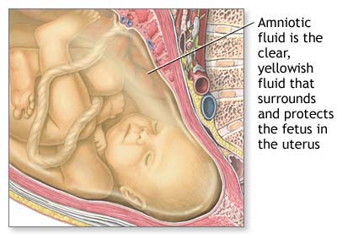
rDNA v klinični medicini /2
Prenatalna diagnostika: zarodek v zgodnji fazi razvoja pregledajo z:
- ultrazvokom, embrioskopijo, fetuskopijo
amniocentezo - odvzem vzorca amnijske tekočine (v 15. tednu), v kateri plavajo tudi celice zarodka - po odvzemu jih gojijo še 1-2 tedna, nato pa analizirajo (genske in kromosomske analize, koncentracija AFP /α-fetoprotein/ - ni potrebna predhodna namnožitev celic)
- horionsko biopsijo (CVS) - horionski vili imajo enako gensko in biokemijsko sestavo kot celice zarodka
- pregledom vzorca krvi iz popkovnične vene (v 18. tednu) ali z biopsijo kože zarodka
Testiranje za cistično fibrozo
CF: pogostost 1/2500 pri Kavkazijcih, prenašanje avtosomsko recesivno zaradi težav z dihali in prebavili večina umre pred 30. letom. Znanih je nad 300 mutacij, povezanih s CF.
(ZDA:) Prostovoljno testiranje - 20 min. svetovanje, nato odvzem krvnega vzorca in analiza 31 najpogostejših mutacij (90 % kliničnih primerov). Rezultati v 1 tednu. (Cena 50 USD +150 USD/osebo.)
Odvzem popkovniče krvi po rojstvu: umbilikalna kri vsebuje veliko izvornih celic, ki bodo morda še uporabne, če bi prišlo do razvoja bolezni in bodo na voljo primerne tehnologije, ki bi omogočile usmerjeno diferenciacijo takih celic v tkiva/organe. Odvzem in hranjenje ponujajo različna podjetja (SLO: ~1600 EUR + 50 EUR/leto).

Slide 4
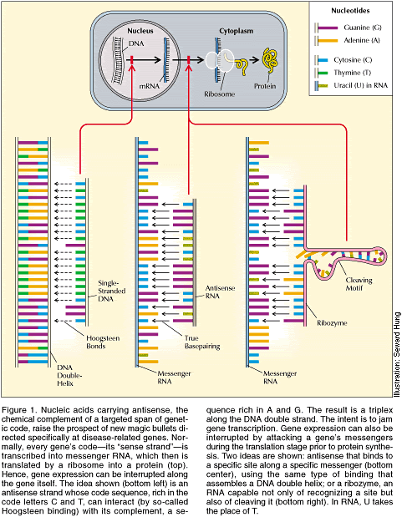
Zdravila na osnovi DNA
Pri klasičnem genskem zdravljenju poskušamo vzpostaviti normalno raven okvarjenih ali manjkajočih proteinov. Pri boleznih, ki nastanejo zaradi prekomernega izražanja, pa uporabljamo nukleotidna zaporedja, ki se specifično vežejo na gene ali mRNA z zapisom za prekomerno izraženi protein. S tem zmanjšajo njegovo izražanje.
Zaporedja, ki se vežejo na gene, imenujemo ‘antigenski oligonukleotidi’, zaporedja, ki se vežejo na mRNA, pa ‘protismerni oligonukleotidi’.
Pripravimo lahko tudi protismerna zaporedja, ki se vežejo na zapise za transkripcijske faktorje - s tem lahko delujemo na znižanje transkripcije in translacije. Dodatna možnost zdravljenja je s pomočjo ribocimov, ki jih pripravimo na tak način, da inaktivirajo specifična tarčna zaporedja.
Tržišče za DNA-zdravila naj bi leta 2010 bilo veliko 6,2 milijarde USD. Predvidevajo, da naj bi večina zdravil bila usmerjenih proti rakavim obolenjem in AIDS-u.

Slide 5
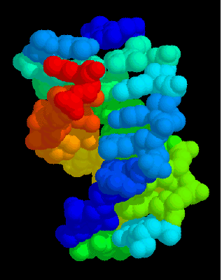
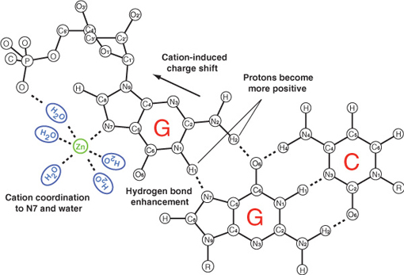
Pri ‘antigenskih oligonukleotidih’ gre za nastanek trojne verige DNA preko Hoogsteenovih vezi.
Mg in Zn-ioni stabilizirajo povezave, prav tako kationski peptidi. Oligonukleotidi, ki so usmerjeni na zaporedja DNA, tako da nastane atipična trojna vijačnica, so nizko specifični, zato tega pristopa v kliničnih testih niso uporabljali. Trojna vijačnica nastane zaradi interakcij med nabitimi skupinami - to zahteva daljše genske regije, bogate z A in G, zato je izbor tarčnih zaporedij omejen.
http://www.labs.ibt.tamhsc.edu/potaman/potamantriplestrandeddna.php
http://www.uoguelph.ca/mbgwww/courses/4426/Mutagenesis1.html

Slide 7
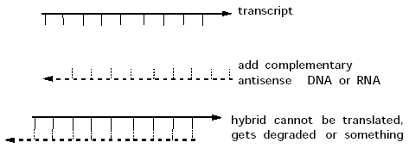
Protismerna terapija /1
Protismerno RNA lahko pripravimo in vivo s pomočjo ekspresijskega vektorja, ki ima za promotorjem zaporedje cDNA v obrnjeni orientaciji.

Slide 8
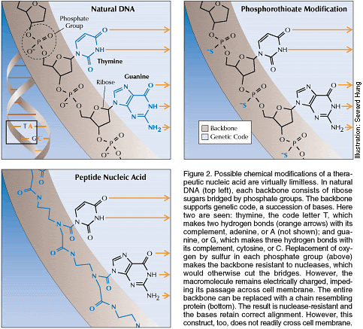
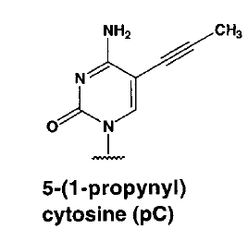
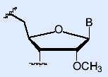
Protismerna terapija /2
Protismerni oligonukleotid lahko tudi sintetiziramo. Specifičnost lahko dosežemo že pri dolžini ~20 nukleotidov, vendar pa vsako zaporedje ni dostopno zaradi sekundarnih struktur mRNA. Zato običajno pripravimo serijo oligonukleotidov in jih preizkusimo na celičnih linijah, ki proizvajajo tarčno mRNA. Izberemo samo tiste, ki zmanjšajo izražanje tarčnega proteina.
Preprečiti je treba tudi, da bi protismerni oligonukleotid razgradile izvencelične in celične nukleaze. To lahko dosežemo z modifikacijami pri sintezi. Fosfodiestrsko vez lahko nadomestimo s fosforotioatno. Pri uporabi fosforotioatov je prednost tudi ta, da hibridna molekula aktivira RNazo H, ki razgradi mRNA v hibridu.
Lahko pa tudi ribofosfatno ogrodje nadomestimo s strukturo, ki spominja na peptidno - PNA (peptidne nukleinske kisline), ali pa modificiramo ribozo (2’-O-metil-riboza) ali citozin (C-5 propinil-citozin).

Slide 9
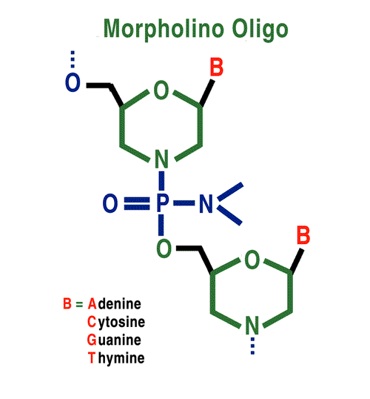
http://images.the-scientist.com/content/figures/images/yr1999/morpholino.gif
morfolino – modifikacije oligonukleotidov za večjo stabilnost

Slide 10
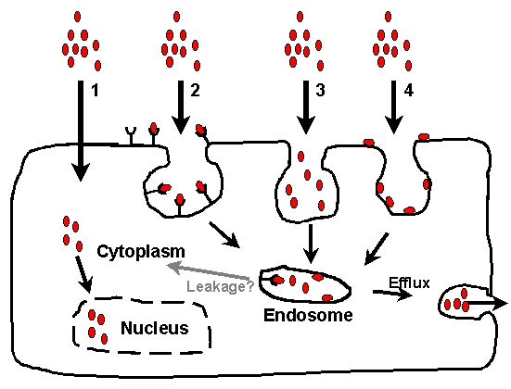
Protismerna terapija /3
Proste protismerne oligonukleotide je težko spraviti v celico. Možnosti je več:
pasivna difuzija,
endocitoza s posredovanjem receptorja,
pinocitoza in
adsorpcijska endocitoza.
Jedrno lokalizacijo so opazili le pri pasivnem prenosu v citoplazmo, v drugih primerih pa je prišlo pretežno do lizosomske razgradnje. Boljše rezultate so dosegli z uporabo DNA, vezane na kationske lipide ali z DNA v liposomih.
Mehanizem delovanja: po vezavi na tarčno mRNA se dupleks razgradi z RNazo H, dupleks pa se tudi ne more vključiti v ribosom, zato do prevajanja ne more priti.
V fazi razvoja je več zdravil, v ZDA pa je za uporabo dovoljeno le eno. Fomivirsen uporabljajo za zdravljenje retinitisa, ki ga povzroča CMV. Vbrizgajo ga intravitrealno. Gre za 21 nt dolg oligonukleotid s fosforotioatnim ogrodjem: 5'-GCG TTT GCT CTT CTT CTT GCG-3‘.

Slide 11
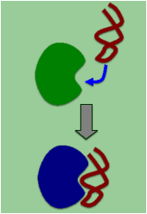
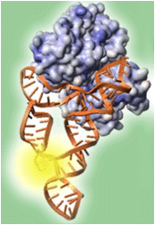
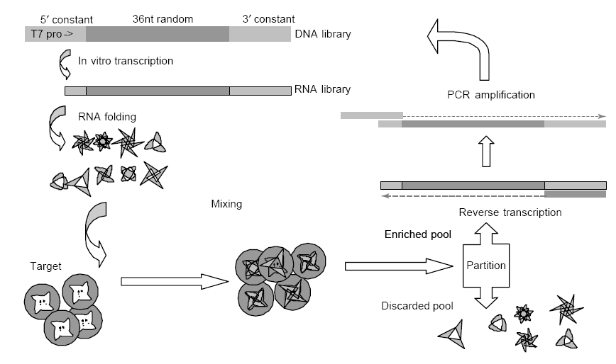
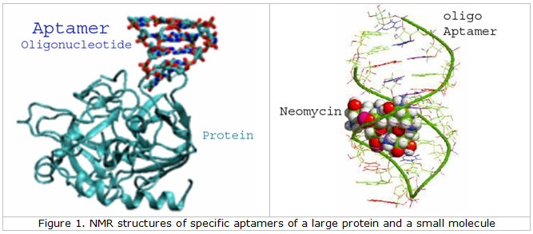
Aptameri
Aptameri so zaporedja DNA, ki so usmerjena na proteine in torej niso vezana na interakcije med specifičnimi baznimi pari. Aptameri imajo kratka konca z znanim zaporedjem, v sredini pa (~25 – 50 b ) del z naključnim zaporedjem. Takšno oligonukleotidno knjižnico inkubirajo s tarčnim proteinom. Izberejo le zaporedja, ki so se vezala in jih na koncu pomnožijo s PCR.
Aptameri obstajajo tudi na ravni peptidov; uporabljamo mutagenezo, prikaz na površini in več ciklov selekcije.
http://www.genelink.com/newsite/products/aptamers.asp
W. James: Aptamers (v: Encyclopedia of Analytical Chemistry, 2000)

Slide 12
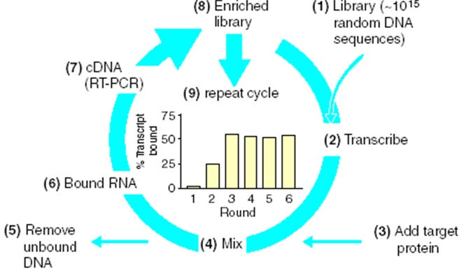
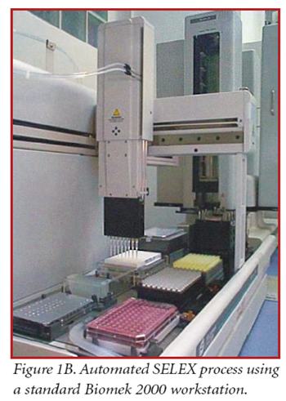
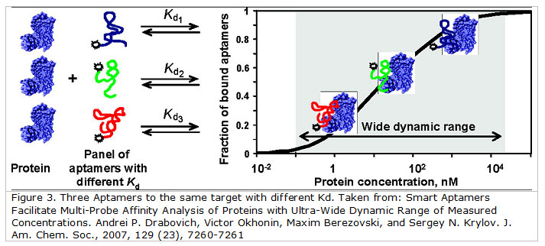
Aptameri: SELEX
Postopek selekcije ima oznako SELEX (systematic evolution of ligands by exponential enrichment).
http://www.genelink.com/newsite/products/aptamers.asp

Slide 13
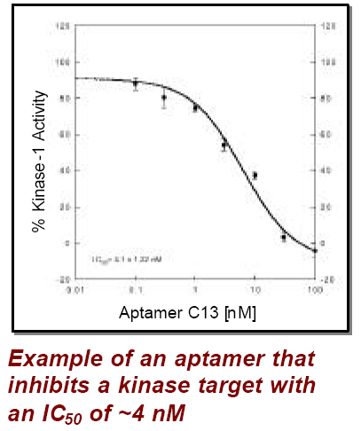
Aptameri /2
Primer:
Liu et al. (2003) J. Mol. Recognit. 16, 23-27
tarča: goveji trombin
matrično zaporedje:
GCAATGGTACGGTACTTCC-N25-CAAAAGTGCACGCTACTTTGCTAA ---> 7 krogov selekcije
izbrani zaporedji (N25):
UUUGGAAGAUAGCUGGAGAACUAACC
AAGUGCGGGGGGGAGGUGGUGGUUC
Kd=164-240 nM
ne prepoznavata člov. trombina
vežeta se na prepoznavno mesto za heparin
Zbirka podatkov o aptamerih vsebuje 3498 zaporedij iz 306 člankov (stanje 12/2005).
http://aptamer.icmb.utexas.edu/index.html

Slide 14
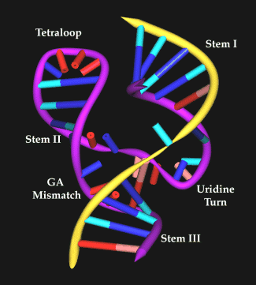
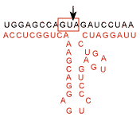
Ribocimi
Ribocimi so katalitične molekule RNA z ločenima katalitičnim mestom in mestom vezave substrata. Zato lahko vezavno mesto prilagodimo tarčnemu zaporedju. Obstajata dva tipa: lasnični in ribocimi v obliki kladiva.
Sinteza večjih količin RNA je draga, po vnosu v celico pa se RNA hitro razgradi. Zato so razvili postopek, pri katerem se RNA sintetizira in vivo s pomočjo evkariontskega ekspresijskega vektorja.
Z ribocimi poskusno zdravijo npr. retinitis pigmentosa pri modelnih transgenskih podganah. Gen za opsin 2 je mutiran, zato se protein nepravilno zvije, z leti pa se akumulira in postane cititoksičen, kar povzroči odmiranje senzoričnih celic. Ribocime so pripravili tako, da se vežejo v bližini mutacij in cepijo mRNA, zato do translacije ne pride. Transgenske podgane sicer proizvajajo 44 % manj mutiranega proteina kot bi zdrave podgane proizvajale wt proteina. Če so trangenske podgane zdravili z ribocimi, se jim je raven izražanja zmanjšala na polovico.
Poskusi so usmerjeni tudi na zdravljenje virusnih bolezni (AIDS; prehlad), raka in drugih bolezni z znanimi povzročitelji.
V naravi katalitičnih molekul DNA ne najdemo, vendar je bilo take molekule mogoče načrtno ustvariti. Sintetične katalitične oligonukleotide vnesemo v celice z liposomi.

Slide 15
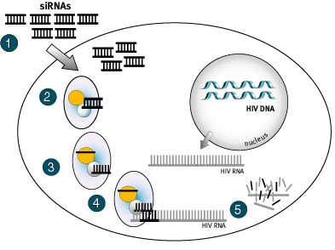
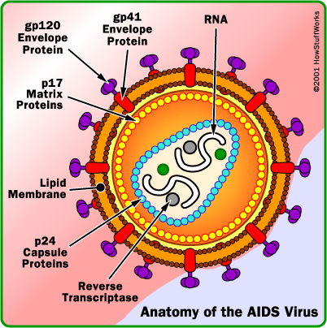
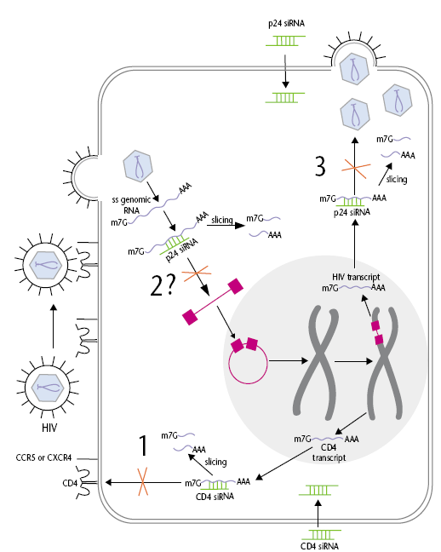
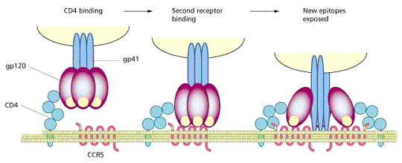
Zdravljenje z RNAi
Inhibicija HIV s pomočjo siRNA:
1.: v celico, okuženo s HIV, vnesemo siRNA proti gag (zapis za p24, protein sredice HIV)
2.: siRNA se vključijo v utiševalni kompleks RISC
3. in 4.: RISC razvije siRNA in razgradi tarčno zaporedje na transkriptu virusne RNA
5.: zaradi razgradnje RNA v območju zaporedja gag ne more nastati p24 in s tem novi HIV
Enak pristop so uporabili tudi s siRNA proti CD4.
Novina, C.D. et al. Nature Medicine 8, 681-686, 2002

Slide 16
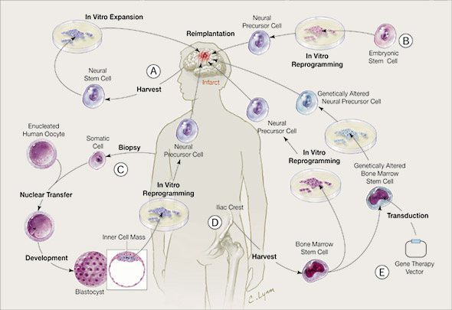
Zdravljenje z izvornimi celicami
S tem, ko so [1999] zaznali izvorne celice tudi v organih, v katerih so sprva menili, da jih ni (možgani, mišice), se je odprla možnost uporabe teh celic za zdravljenje. Celice je treba najprej identificirati / izolirati, namnožiti in vitro in nato ponovno vstaviti v okvarjeno tkivo. Podobne uspehe bi lahko dobili tudi z dediferenciranimi somatskimi celicami ali z embrionalnimi izvornimi celicami.
Možni pristopi k zdravljenju možganskih kapi z izvornimi celicami:
A – izolirane izvorne celice iz možganov namnožimo in reimplantiramo B – embrionalne izvorne celice alogenskih donorjev reprogramiramo in vnesemo C – v enukleirane jajčne celice vnesemo jedra iz somatskih celic pacienta, odvzamemo celice iz nastalih blastocist, jih reprogramiramo v živčne izvorne celice in vnesemo v možgane D – lastne izvorne celice kostnega mozga reprogramiramo in implantiramo E – kombiniran pristop z gensko terapijo – pred implantacijo popravimo defekt, ki je morda bil vzrok za infarkt
(JAMA, 285, 545-550, 2001)

Slide 17
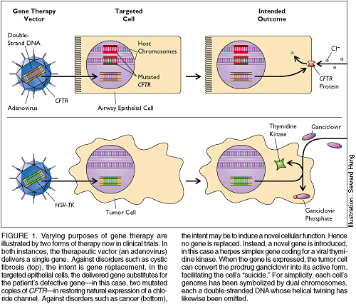
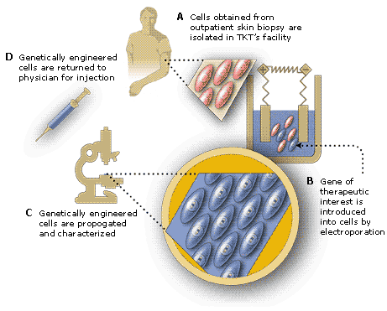
Gensko zdravljenje
Gensko zdravljenje je genetsko spreminjanje celic za doseganje terapevtskih učinkov.
Genetsko spreminjanje izvedemo lahko v gojenih celicah, ki jih nato vstavimo v pacienta (pristop ex vivo) ali pa celice spreminjamo in vivo.
Namen genetskega spreminjanja je, da v celico vnesemo funkcionalen gen, ki bo zagotavljal normalno raven proteina, ki ga gen kodira, in s tem popravimo delovanje okvarjenega ali manjkajočega proteina.

Slide 18
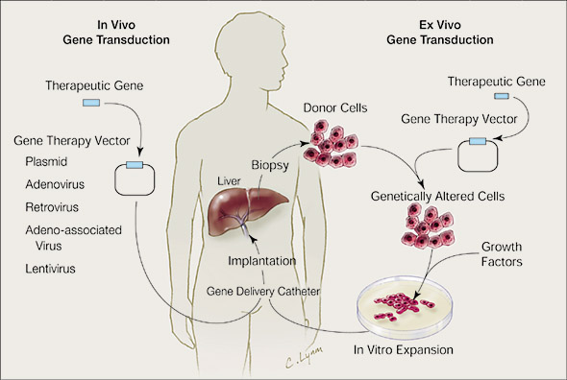
Gensko zdravljenje /2
Zdravimo lahko bolezni, ki jih povzroča okvara posameznih genov, ali pa pridobljene bolezni, kakršne so okvare srca ali rak. Tarčne celice so lahko somatske, lahko pa bile tudi klične (ti poskusi so dovoljeni samo na živalskih modelih).
Najtežja naloga je vnos genetskega materiala v celice. Vnos mora biti specifičen, učinkovit in varen. Najpogosteje kot vektorje za vnos uporabljamo spremenjene viruse, lahko pa tudi DNA v kompleksu s proteini ali lipidi.
Prve poskuse so opravili 1989/90 ex vivo. Zaradi tehnične zahtevnosti in neprepričljivih uspehov so kasneje večinoma prešli na zdravljenje in vivo.
Cilji genskega zdravljenja z virusnimi vektorji:
Stabilno, dolgotrajno izražanje gena, vgrajenega v kromosomsko DNA (npr. retrovirusi ali z adenovirusi povezani virusi (kot so parvovirusi) v odsotnosti pomožnega adenovirusa)
Če ne vgrajujemo gena v kromosom, želimo doseči čim dolgotrajnejše izražanje gena s pomočjo adenovirusov, herpes-virusov ali plazmidov
Postopek:
Inficiranje gojenih človekovih celic (npr. mononuklearnih celic iz periferne krvi, izvornih celic kostnega mozga) in ponovno injiciranje v pacienta
Injiciranje virusnih delcev v človeka (v žilo ali v tumorsko tkivo)

Slide 19
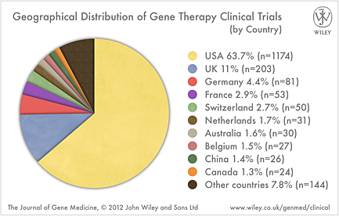
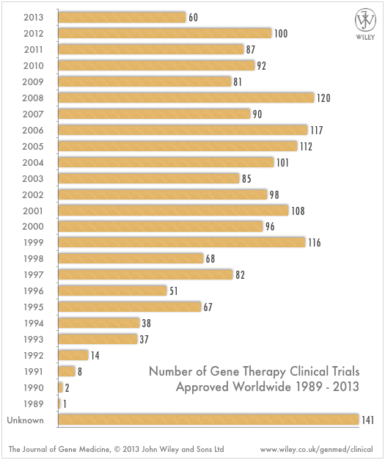
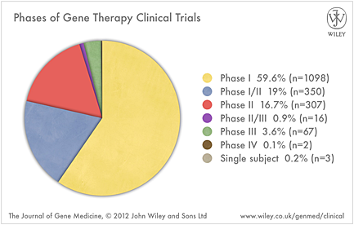
Gensko zdravljenje: klinične študije
Statistika VI/2012: doslej 1843 kliničnih študij v 31 državah; 65 % v Ameriki (2001: 81 %), 28 % v Evropi (2001: 17 %); UK > DE, FR, CH, NL
http://onlinelibrary.wiley.com/doi/10.1002/jgm.2698/full

Slide 20
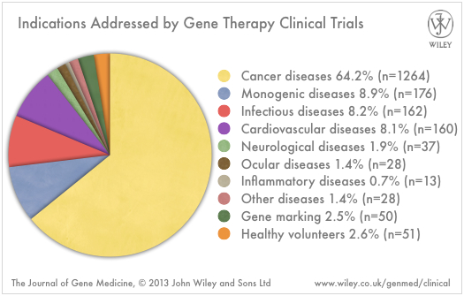
Gensko zdravljenje: klinične študije /2
Cilji genskega zdravljenja:
zdravljenje monogenskih bolezni
zdravljenje rakavih bolezni
zdravljenje prenosljivih bolezni (npr. AIDS)
zdravljenje drugih bolezni
gensko označevanje (učinkovitost somatske trangeneze, usoda avtotransplantiranega kostnega mozga, nevarnost reimplantacije rakastih celic)
Problemi:
usmerjen vnos v okvarjene celice
regulacija ekspresije
zavračanje

Slide 21
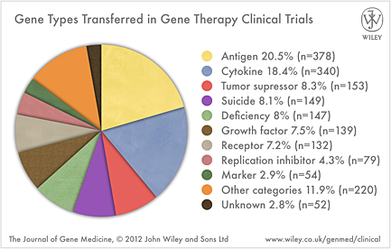
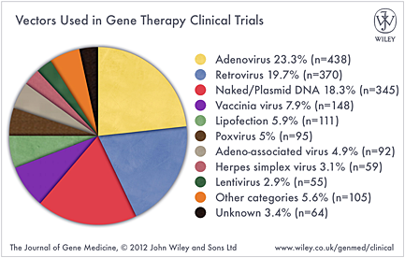

Slide 22
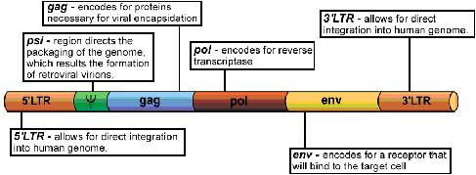
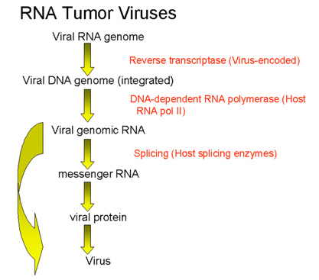
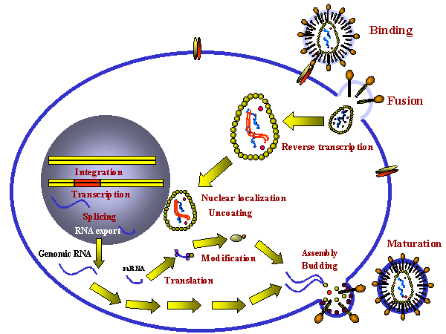
Retrovirusni vektorji
Retrovirusne vektorje uporabljamo predvsem pri genskem zdravljenju ex vivo. Stopnje pri zdravljenju so:
- odvzem celic iz pacienta - vnos funkcionalnega gena v izolirane celice - selekcija gensko spremenjenih celic in namnožitev - vnos namnoženih celic v pacienta (transplantacija ali injiciranje)
Vektorji so izvedeni iz mišjih retrovirusov, ki pa imajo slabo lastnost, da lahko transformirajo normalne celice v rakaste. Zato so vektorji za uporabo v genski terapiji spremenjeni.

Slide 23
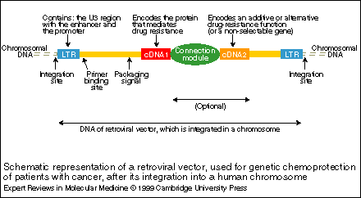
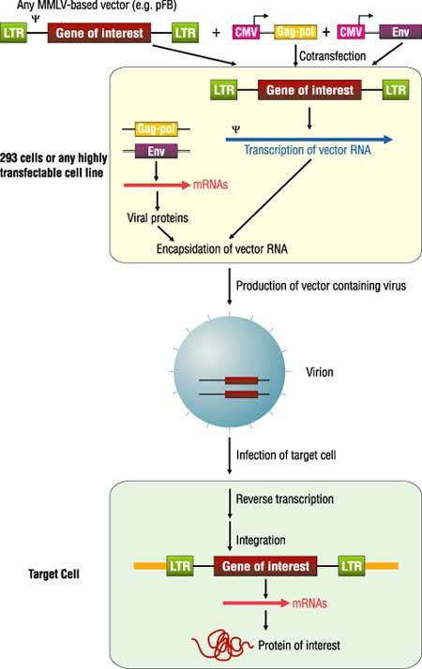
Retrovirusni vektorji /2
Za vnos terapevtskega gena so najprej celotno zaporedje virusa prenesli v plazmid in izrezali večji del regije gag ter celotni regiji pol in env. Tik za psi+ so vstavili terapevtski gen in markerski gen (običajno Neo^{R} z lastnim promotorjem). Vektorji lahko sprejmejo do 8 kb tuje DNA.
Goli virusi precej neučinkovito vstopajo v celice in se integrirajo v genom. Postopek je bistveno bolj učinkovit, če virusno RNA pakirajo v virusne delce. To dosežemo s pomočjo posebnih (pakirnih) celičnih linij, ki imajo na kromosomu že vgrajeno regijo, sestavljeno iz 5’-LTR – gag – 3’-LTR (brez funkcionalnega psi+), drugje v genomu pa še regijo 5’-LTR – pol – env – 3’-LTR (brez psi+). Zaradi odsotnosti psi+ nastajajo prazni virusni delci, če pa celice transficiramo z vektorsko DNA, se bo ta vgradila v genom, prepisovala v RNA in zaradi prisotne regije psi+ bo prišlo do pakiranja v kapside. Zagotoviti je treba, da pakirne linije ne proizvajajo wt retrovirusov, ki bi lahko povzročili transformacijo celic.

Slide 24
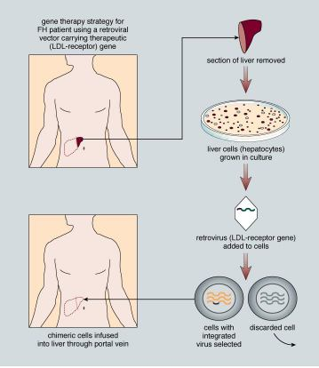
Gensko zdravljenje ex vivo
Retroviruse so uporabili v prvih poskusih genskega zdravljenja. Leta 1990 so tako zdravili pomanjkljivost adenozin-deaminaze (ADA), ki povzroča hudo kombinirano imunsko pomanjkljivost (SCID) zaradi prezgodnjega odmiranja limfocitov T. Brez zdravljenja otroci umrejo v prvih 2 letih življenja, klasično zdravljenje pa zajema presaditev kostnega mozga in injiciranje aktivnega encima. Prvima dvema pacientkama so odvzeli limfocite in vanje vstavili cDNA za encim ADA. Celice so namnožili in jih s transfuzijo vnesli v pacientki 11x v obdobju 2 let. Po 4 letih so zaznali integriran vektor in povišano raven encima, zdravstveno stanje pa se je izboljšalo. Pacientka ima v obtoku 20-25 % gensko spremenjenih celic in lahko normalno živi ob rednem genskem zdravljenju (Ashanti de Silva).
Prve poskuse zdravljenja SCID, ki ni več vključevalo doziranja aktivnega encima, so opravili šele leta 2000.
Podobno, a s še večjim uspehom so zdravili paciente s hiperholesterolemijo, ki jo povzroča odsotnost receptorja za lipoprotein nizke gostote (LDL) na površini jetrnih celic. Zato se maščobna telesca z LDL-holesterolom ne odstranjujejo iz krvi, kar vodi do hudih žilnih in srčnih bolezni.
Pacientom odstranijo del jeter (do 15 %), izolirajo hepatocite in jih transducirajo z retrovirusnom vektorjem, ki nosi zapis za LDL-receptor. V prvem poskusu takšnega zdravljenja so spremenjene jetrne celice ponovno vnesli v jetra pacienta, kjer so se vsidrale in proizvajale receptorje, lipidna slika pa se je izboljšala.
Če avtolognih celic, ki bi jih lahko gensko spremenili, ni mogoče izolirati, bi lahko uporabili neavtologne, vendar jih je treba po vsaditvi enkapsulirati v inertne polprepustne membrane, ki omogočajo prehajanje rekombinantnih proteinov v okolje, protitelesa pa ne morejo doseči tujih celic.

Slide 25
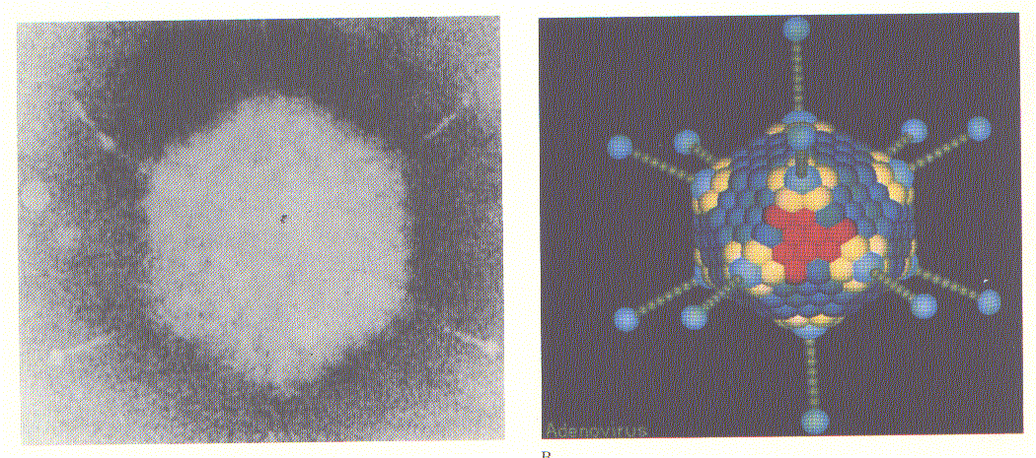
Adenovirusni sistemi
Za gensko zdravljenje in vivo morajo vektorji učinkovito inficirati tarčne celice, zagotoviti prenos v jedro in izražanje terapevtskega gena, ki poteka stalno in v zadostnih ravneh za odpravo napake, ki jo zdravimo. Dobro je tudi, če lahko transficiramo celice, ki se ne delijo (retrovirusi se v genom takih celic ne morejo vključiti).
Pogosto zato uporabljamo adenoviruse, ki lahko inficirajo veliko različnih vrst celic, najlažje epitelne celice dihal, prebavil in očesa. Adenovirusi se prenašajo preko izločkov in povzročajo blažje bolezni (vnetja dihal, konjunktivitis, gastroenteritis pri otrocih).
Za razmnoževanje virusov je bistvena prisotnost produkta adenovirusnega gena E1. Vektorje pripravimo v celični liniji, ki ima v genom vključen zapis za E1, transficiramo pa jo z nepopolnim adenovirusom + plazmidom, ki nosi terapevtski gen znotraj dela adenovirusnega zaporedja. V gostiteljski celici pride do rekombinacije med plazmidom in skrajšanim virusom, zaradi prisotnega gena E1 pa pride do nastajanja virusnih delcev. V adenovirus tako lahko vključimo do 7,5 kb tuje DNA.
Po vstopu v tarčno celico virus preide v jedro, kjer pa se ne integrira v genom, tako da je izražanje le prehodno in zdravljenje zahteva večkratno doziranje vektorja.
Rezultati poskusnih zdravljenj niso obetavni, saj je prišlo tudi do smrtnega primera v 1. fazi poskusov zdravljenja pomanjkljivosti ornitin-transkarbamilaze (septembra 1999) z vnosom velikega števila rekombinantnih virusov v jetrno arterijo.
Težave so tudi s sicer nizkimi ravnmi izražanja virusnih antigenov, kar lahko povzroči neželen imunski odziv.
Adenovirusne vektorje izpopolnjujejo (2. in 3. generacija), da bi imeli manj stranskih učinkov.

Slide 26
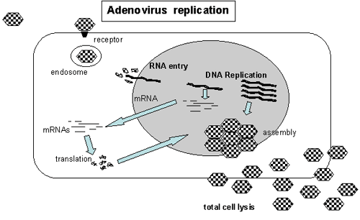
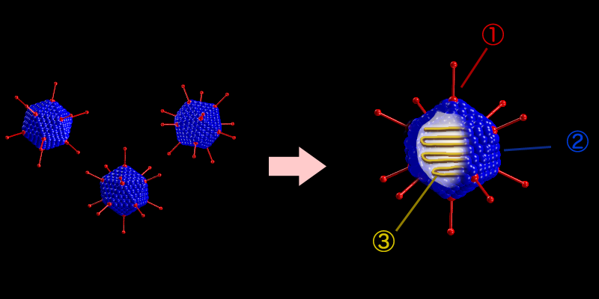
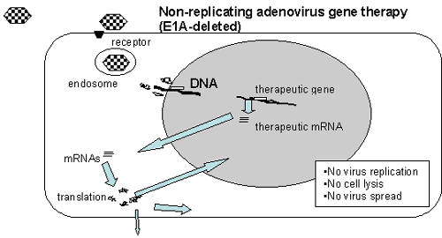
Adenovirusi
36 kb, dsDNA, brez zunanjega plašča

Slide 27
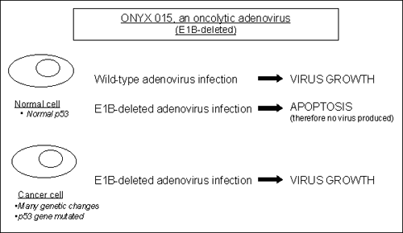
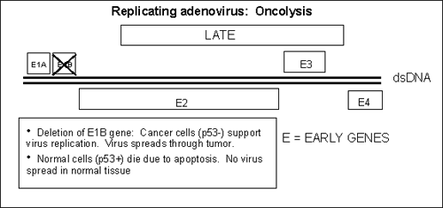
Adenovirusi /2
Pristopi k zdravljenju raka:
Gensko zdravljenje z geni, ki zavirajo rast tumorjev (pri raku so geni okvarjeni; vstavimo funkcionalne kopije)
terapija s samomorilskimi geni: - vnos gena za timidin-kinazo virusa herpes (vstavimo v adenovirus, vbrizgamo v tumor) - nato zdravljenje z ganciklovirom - celice, ki izražajo TK, odmrejo
onkoliza: specifična okužba samo tumorskih celic, ne pa okoliškega tkiva. Normalne celice + normalni adenoV: celica sproži od p53-odvisno apoptozo, vendar adenovirusni protein E1B blokira p53 toliko časa, da se še lahko razvijejo virusni delci. Z delecijo E1B povzročimo, da v normalnih celicah pride do apoptoze, v tumorskih celicah, ki imajo okvaro v genu za p53, pa se virus razmnožuje, razgradi celico in okuži sosednje celice.

Slide 28
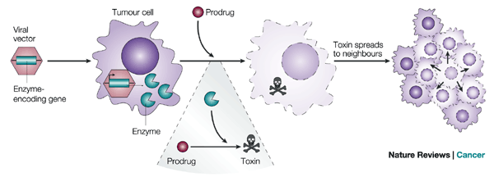
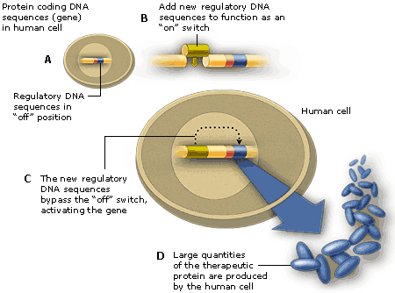
Zdravljenje z aktivacijo prekurzorjev
Pri rakastih obolenjih lahko dosežemo inaktivacijo tumorskih celic s kombinacijo zdravila ganciklovir in gena za timidin-kinazo virusa herpes simplex (HSVtk).
Tumorske celice transduciramo z genom HSVtk pod kontrolo močnega promotorja. Čez nekaj dni začnemo zdraviti z ganciklovirom. Kinaza bo fosforilirala ganciklovir do monofosfata, tega pa gostiteljske kinaze hitro pretvorijo do trifosfata, ki inhibira DNA-polimerazo in povzroči odmrtje deleče se celice. Trifosfatna oblika lahko tudi prehaja v sosednje celice, ki jih gensko nismo uspeli modificirati.
Kombinirani pristopi so bolj učinkoviti kot sam vnos samomorilskega gena; npr. z gensko imunoterapijo, kjer pacientu vnesemo tudi gen za citokine, ki stimulirajo imunski odziv.
Aktivacijo nekaterih genov lahko povzročimo tudi z zamenjavo šibkega promotorja z močnejšim:

Slide 29
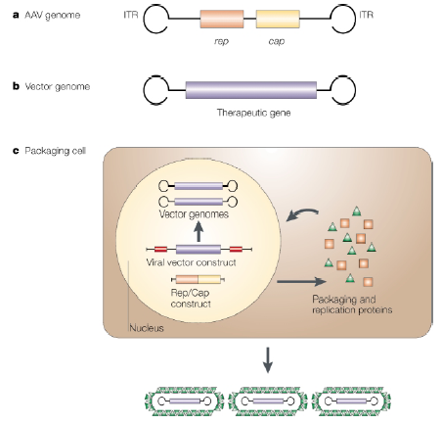
Z adenovirusi povezani vektorji
AAV so mali (4,7 kb) nepatogeni ssDNA virusi, ki se integrirajo v specifično mesto na kromosomu 19. Za infektivnost rabijo proteine drugih virusov, kot npr. adenovirusov. Gostiteljske polimeraze v jedru sintetizirajo 2. verigo virusne DNA, nato pa pride do prepisovanja.
Rekombinantne vektorje pripravijo s kotransfekcijo celic z 2 plazmidoma in pomožnim (adeno)virusom. Eden od plazmidov nosi terapevtski gen znotraj obrnjenih končnih ponovitev (125 bp), drugi pa gena rep in cap, ki zapisujeta za replikacijske in kapsidne proteine.
Po infekciji moramo ločiti AAV in pomožne adenoviruse (centrifugiranje, dializa). Gen rep lahko deletiramo, kar povzroči neusmerjeno integracijo v genom, vendar se zato zmanjša nevarnost imunskega odgovora na virusni protein.
Večjo specifičnost infekcije s terapevtskim virusom dosežemo z uporabo vektorjev na osnovi herpes-virusa; npr. virus herpes simplex tip 1 inficira le nedeleče se živčne celice.

Slide 30
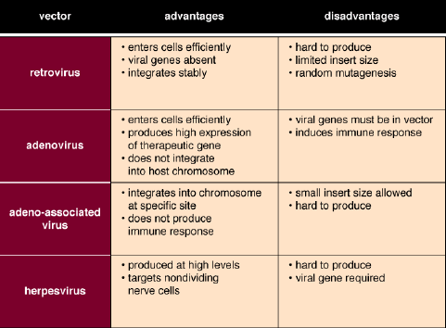

Slide 31
Nevirusni sistemi vnosa genov
Virusni vektorji za vstop v tarčno celico potrebujejo ustrezen receptor. Tak način vnosa prepreči lizosomsko razgradnjo in omogoči prehod do jedra. Zaradi omejene kapacitete in uporabnosti ter zaradi možnosti indukcije vnetne reakcije so razvili več nevirusnih sistemov vnosa terapevtskih genov.
Najpreprostejši način je vnos gole plazmidne DNA, kar je neučinkovito in zato zahteva velike količine DNA. DNA je običajno fiksirana na delce zlata (1-3 μm), vnos pa je v tem primeru s pomočjo mikrobombardiranja.
Večjo učinkovitost dosežemo z uporabo liposomov, vendar po internalizaciji pogosto pride do lizosomske razgradnje DNA.
Konjugati z DNA so bolj učinkoviti, saj vstopajo kot endosomi in se izognejo lizosomom. Ligand za specifični celični receptor konjugiramo s poli-Lys, nato pa dodamo DNA, tako da nastane t. im. toroid, čvrsta struktura z ligandi na zunanji površini.Transfekcija je vseeno dokaj neučinkovita, čas izražanja pa pogosto prekratek, da bi prišlo do zdravilnega učinka.
Optimalne lastnosti bi imel umetni kromosom. Ta bi moral imeti centromer, telomere in regije ori. Uspelo je že pripraviti mikrokromosome dolžine 6-10 Mb.

